Slide 1
Templad PowerPoint i cyd-fynd a’r pecyn gwers Mis Hanes LHDT ar gyfer:
Cynradd – Cymru a Lloegr
Rydym yn anwybyddus bod y dysgu gorau yn diwgydd pan mae gwersi wedi’i addasu i anghenion unigryw y plant neu pobl ifanc ym mhob un dosbarth. Dyna pham yr ydym wedi creu y templad PowerPoint yma y gallwch chi olygu. Rydych yn rhydd i addasu’r templad yma i siwtio’ch lleoliad addysgu neu i adio templad eich ysgol neu coleg i’r cefnidr.
Stonewall
Mae’r adnodd yma wedi ei gynhyrchu gan Stonewall, elusen sydd wedi ei leoli yn y DU ac sy’n sefyll dros rhyddid, ecwiti, a potensial pob person lesbiaidd, hoyw, deurhywiol, traws, cwîar, cwestiynu ac ace (LHDT+).
Yn Stonewall, dychmygwn byd ble all pobl LHDTC+ ym mhobman byw bywydau llawn. Cawsom ein sefydlu yn Llundain yn 1989, ac yn awr rydym yn gweithio ym mhob wlad y DU a rydym wedi sefydlu partneriaethau ar draws y byd. Dros y tair degawd diwethaf, rydym wedi creu newidiadau trawsffurfiedig ym mywydau pobl LHDTC+ yn y DU, gan helpu ennill hawliau hafal o ran priodas, cael plant, ac addysg cynwysiedig.
Mae ein ymgyrchoedd yn creu newidiadau positif i’n cymunedau, ac mae ein rhaglenni newid cynaliadwy a grymusrwydd yn sicrhau bod pobl LHDTC+ yn gallu ffynnu trwy gydol ein bywydau. Rydym ni’n sicrhau bod y byd yn clywed ac yn dysgu o’n cymunedau, ac bod ein gwaith ni wedi ei seilio yn tystiolaeth ac arbenigedd.
Mae Stonewall yn falch i ddarparu wybodaeth, cefnogaeth a cyngor ar cynwysedd LHDTC+; gweithio tuag at byd ble yr ydym i gyd yn rhydd i fyw. Nid yw hyn yn gyfystirio cyngor gyfreithiol, ac nid ydy’n bwriadu cymryd lle cyngor gyfreithiol ar unrhyw pwnc.
Rhif Elusen Gofrestredig 1101255 (Lloegr a Cymru) a SC039681 (Yr Alban)

Slide 2
Amcan Dysgu: Gallu defnyddio trosiad estynedig

Slide 3
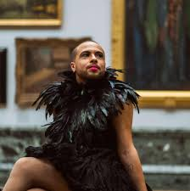
Amcan Dysgu: Gallu defnyddio trosiad estynedig
I want to be a pink flamingo – cerdd gan Dean Atta
Notes:
Fel dosbarth, darllenwch neu gwrandewch ar ran o'r gerdd I want to be a pink flamingo gan Dean Atta. Mae'r gerdd i'w chlywed rhwng 0:42 a 1:27 yn y fideo yma: https://www.youtube.com/watch?vs=0UdejBoQ1v8
Noder: Nid yw gweddill y fideo wedi'i gynnwys yn y cynllun gwers yma. Mae rhai o'r cerddi yng ngweddill y fideo yn anaddas i ddisgyblion iau.
Gofynnwch: Ydy'r bardd eisiau bod yn fflamingo mewn gwirionedd? Trafodwch y cysyniad o drosiad.

Slide 4

Amcan Dysgu: Gallu defnyddio trosiad estynedig
Beth yw'r gair am ddefnyddio gair neu syniad i gynrychioli rhywbeth arall?
Notes:
Gofynnwch: Ydy'r bardd eisiau bod yn fflamingo mewn gwirionedd? Beth yw'r gair am ddefnyddio gair neu syniad i gynrychioli rhywbeth arall? Trafodwch y syniad o drosiad.

Slide 5
Amcan Dysgu: Gallu defnyddio trosiad estynedig
Teclyn disgrifiadol yw trosiad.
Mae'n air neu frawddeg sy'n disgrifio rhywbeth fel pe bai'n rhywbeth arall.
Notes:
Gofynnwch: Ydy'r bardd eisiau bod yn fflamingo mewn gwirionedd? Beth yw'r gair am ddefnyddio gair neu syniad i gynrychioli rhywbeth arall? Trafodwch y syniad o drosiad.

Slide 6
Amcan Dysgu: Gallu defnyddio trosiad estynedig
Rydw i am fod yn fflamingo pinc.
Daeth ton o ofn drostyn nhw.
Roedd ganddi lygaid barcud.
Notes:
Trafodwch y cysyniad o drosiad.
Gofynnwch i'r plant greu trosiadau eraill. Meddwl. Paru. Rhannu.

Slide 7
Amcan Dysgu: Gallu defnyddio trosiad estynedig
Os byddwch chi'n ymestyn trosiad, rydych chi'n defnyddio geiriau sy'n ymwneud â'r trosiad gwreiddiol drwy gydol eich ysgrifennu.
Notes:
Symudwch y drafodaeth at y syniad o drosiad estynedig.

Slide 8
Amcan Dysgu: Gallu defnyddio trosiad estynedig
Trosiad estynedig:
Roedd hi'n frwydr ffyrnig rhwng Manceinion Unedig a Chelsea. Gwnaeth y chwaraewyr ymladd yn ddewr drwy'r gêm.
Notes:
Symudwch y drafodaeth at y syniad o drosiad estynedig.

Slide 9
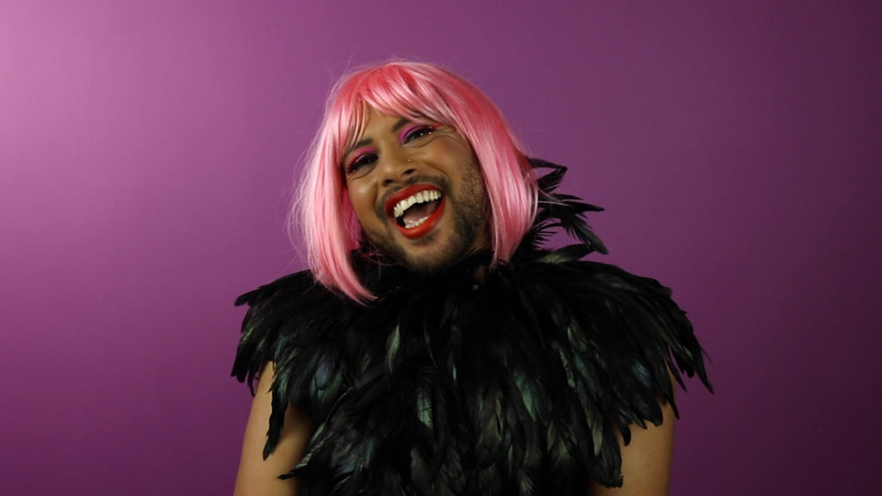
Amcan Dysgu: Gallu defnyddio trosiad estynedig
Sut gallwn ni roi gwybod i bobl ei bod yn iawn bod yn wahanol?
Notes:
Beth allwn ni ei wneud i helpu ein ffrindiau i wybod ei bod hi'n iawn bod yn wahanol? Trafodwch ei bod yn bwysig ein bod ni'n gweithio i ddeall gwahaniaethau pobl, ac i ddangos ein bod ni'n eu gwerthfawrogi nhw fel unigolyn.

Slide 10
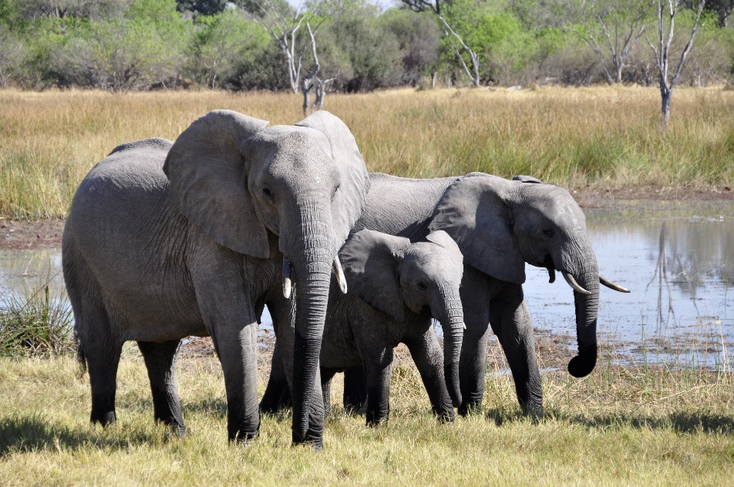
Amcan Dysgu: Gallu defnyddio trosiad estynedig
Pa anifail hoffech chi fod?
Pam?
Notes:
Mewn grwpiau bach, dylai'r plant drafod:
Pa anifail hoffech chi fod a pham? Pa rai o nodweddion yr anifail hoffech chi eu cael yn eich bywyd? (er enghraifft, bod yn ddewr fel pengwin neu'n ofalgar fel eliffant)

Slide 11
Amcan Dysgu: Gallu defnyddio trosiad estynedig
Heddiw, rydyn ni am lunio cerdd sy'n defnyddio trosiad estynedig.
Notes:
Y plant i gyfansoddi cerdd yn arddull The Pink Flamingo, yn seiliedig ar yr anifail maen nhw wedi'i ddewis. Dylai fod yn amlwg fod y gerdd amdanyn nhw, a'i bod yn drosiad am rywbeth maen nhw eisiau bod.
Addasiad: Gallai plant sy'n cael trafferth wrth ysgrifennu weithio gyda'r athro neu'r cynorthwyydd dosbarth i lunio cerdd ar y cyd am anifail. Gweler hefyd y gweithgaredd ar gyfer Blwyddyn 3 a 4.

Slide 12

Amcan Dysgu: Gallu defnyddio trosiad estynedig
Lluniwch gerdd yn seiliedig ar yr anifail rydych chi wedi'i ddewis.
Dylai'r gerdd fod amdanoch chi.
Dylech ddewis geiriau sy'n ymestyn eich trosiad drwy'r gerdd.
Notes:
Y plant i gyfansoddi cerdd yn arddull The Pink Flamingo, yn seiliedig ar yr anifail maen nhw wedi'i ddewis. Dylai fod yn amlwg fod y gerdd amdanyn nhw, a'i bod yn drosiad am rywbeth maen nhw eisiau bod.
Addasiad: Gallai plant sy'n cael trafferth wrth ysgrifennu weithio gyda'r athro neu'r cynorthwyydd dosbarth i lunio cerdd ar y cyd am anifail. Gweler hefyd y gweithgaredd ar gyfer Blwyddyn 3 a 4.

Slide 13
Amcan Dysgu: Gallu defnyddio trosiad estynedig
Wnaeth y gerdd gyfleu nodweddion yr anifail?
Oedd hi'n amlwg mai trosiad oedd y gerdd?
Oedd y gerdd yn defnyddio trosiad estynedig?
Pa eiriau oeddech chi'n eu hoffi?
Awgrymwch newid gair i wella'r gerdd.
Notes:
Y plant i gyfnewid eu cerddi gyda phartner. Asesu cyfoedion: Wnaeth y gerdd gyfleu nodweddion yr anifail? Oedd hi'n amlwg mai trosiad oedd y gerdd? Pa eiriau oeddech chi'n eu hoffi? Awgrymwch newid gair i wella'r gerdd.

